Slide 1
UNIVERSIDAD DE BUENOS AIRES
Proceso de Gestión de Proyectos
CGTIC Coordinación General de Tecnologías de la Información y las Comunicaciones

Slide 2
. PROCESO DE PLANEAMIENTO Y CONTROL DE GESTIÓN
. Tipos de Proyectos
. El proceso de planeamiento y seguimiento de proyectos
. Detalles de tareas
. Pantallas del proceso en el sistema
. Funcionamiento de la línea base

Slide 3
. PROCESO DE PLANEAMIENTO Y CONTROL DE GESTIÓN
Tipos de Proyectos
Tipo | Características
1. Proyectos dedicados | Son de mediana y larga duración (más de 3 meses aproximadamente). Proyectos que desarrollan un nuevo “producto”, como aplicaciones nuevas o nuevos servicios o arquitecturas de infraestructura, o que siendo existentes incorporan funcionalidades nuevas que claramente lo diferencian como un nuevo “producto”. En el software: generan cambio de versión (versión 1.0, 2.0, 3.0, etc.) Cuentan con una fase 0, para formalizar la definición de alcance y distintas características de factibilidad y recursos, que permitan su aprobación formal antes de iniciarse. Se crea un proyecto nuevo en Project Server con duración definida (principio y fin). Ver manejo de procedimiento.
2. Proyectos de mejoras | Son de corta duración. Introducen conjuntos de mejoras menos significativa y correcciones de errores no críticos (en el software generalmente versiones intermedias, que introducen una cantidad limitada de mejoras). También son de este tipo los proyectos de cambios de infraestructura o de servicios que sean de corta duración. En desarrollo de software: no generan cambio de versión, pero sí de release (versiones x.1, x.2, x.3, etc.) No cuentan con una fase 0. Su aprobación es interna en la propia Dirección. Se crea un proyecto nuevo en Project Server con duración definida (principio y fin). Ver manejo de procedimiento.
3 . Acciones correctivas (y adaptativas urgentes) | Se persiguen pequeños objetivos, al mitigar un error o adaptación que no permite operar adecuadamente. Son incidentes registrados a través de los sistemas de gestión de incidentes. En el software no generan cambio de versión, pero sí de reléase de segundo nivel (x.x.01, x.x.02, etc.) No se pretende realizar un seguimiento, como si fuera un proyecto, sino registrar el uso de los recursos, que son compartidos con los otros proyectos, para ver la ocupación de los mismos en estas acciones. También se puede usar algo similar para registrar el uso de recursos en acciones mas relacionadas con la operación cuando hay uso compartido con proyectos. Se manejaran con tareas dentro de un único proyecto general, por Dirección General, Direcciones, o departamentos, con tareas independientes por aplicación, versión y reléase. Se asignan recursos y tiempos, a un conjunto de tareas que de desagregan a dicho nivel.

Slide 4
. PROCESO DE PLANEAMIENTO Y CONTROL DE GESTIÓN
Proyectos de Sistemas - Procesos de Planeamiento y Control de Gestión
Coordinador
General TIC
Directores
General
Líderes de
Proyecto
Líderes de Proyecto/
Directores de Desarrollo/
Director es de Infraestructura
Equipo de
Proyecto
Se realiza el WBS global (entregables y actividades globales), con fechas límites. Al inicio del proyecto.
1. Informa solicitud
2. Creación Proyecto y planificación de alto nivel
4.Planificación del Proyecto
5.Asignación de Tareas
7.Actualización de avance de tareas
Se le pide a la Dirección General que inicie la actividad de realizar la solicitud de requerimiento
Asignar recursos a las tareas. Desagregar y ajustar duraciones según sea necesario.
Al inicio del proyecto y con re planificación
Actualizar: a) inicio una tarea, b) fin de tarea, c) el porcentaje de avance del día.
Actividad diaria
3. Creación del Equipo
Realizar el WBS detallado (entregables y tareas para cumplirlos), también incorpora un estimativo de tiempo de las tareas y dependencias entre las mismas. Al inicio del proyecto
Definir recursos del proyecto, para luego asignarlos a las tareas.
Al inicio del proyecto. Luego se podrán incorporar otros recursos.
6.Generación de línea base
Evaluar la planificación y los compromisos que se asumen, y se genera una línea base.
Al inicio del proyecto y con re planificación
Documentación del Proyecto
8. Control de Avance y Re planificación
9. Revisión de Avance
9. Revisión de Avance
MS Project Profesional
Evaluación y aprobación del avance de las tareas y el cumplimiento de las fechas pautadas, y de ser necesario se realizan adaptaciones en la planificación (con autorización ajuste de línea de base).
Mínimo semanal.
Evaluación del estado de avance. Propuestas de mejoras correctivas en forma proactiva o reactiva. Actividad quincenal.
Project Server
SharePoint de Proyecto

Slide 5
. PROCESO DE PLANEAMIENTO Y CONTROL DE GESTIÓN
Proyectos de Infraestructura - Procesos de Planeamiento y Control de Gestión
Coordinador
General TIC
Director
General
Director principal
Directores principales o secundarios del proyecto
Equipo de
Proyecto
Se realiza el WBS global (entregables y actividades globales), con fechas límites. Al inicio del proyecto.
2. Se acuerda proyecto
1. Creación Proyecto y planificación de alto nivel
4.Planificación del Proyecto
5.Asignación de Tareas
7.Actualización de avance de tareas
Se aprueba proyecto
Asignar recursos a las tareas. Desagregar y ajustar duraciones según sea necesario.
Al inicio del proyecto y con re planificación
Actualizar: a) inicio una tarea, b) fin de tarea, c) el porcentaje de avance del día.
Actividad diaria
3. Creación del Equipo
Realizar el WBS detallado (entregables y tareas para cumplirlos), también incorpora un estimativo de tiempo de las tareas y dependencias entre las mismas. Al inicio del proyecto
Definir recursos del proyecto, para luego asignarlos a las tareas.
Al inicio del proyecto. Luego se podrán incorporar otros recursos.
6.Generación de línea base
Evaluar la planificación y los compromisos que se asumen, y se genera una línea base.
Al inicio del proyecto y con re planificación
Documentación del Proyecto
8. Control de Avance y Re planificación
9. Revisión de Avance
9. Revisión de Avance
MS Project Profesional
Evaluación y aprobación del avance de las tareas y el cumplimiento de las fechas pautadas, y de ser necesario se realizan adaptaciones en la planificación (con autorización ajuste de línea de base).
Mínimo semanal.
Evaluación del estado de avance. Propuestas de mejoras correctivas en forma proactiva o reactiva. Actividad quincenal.
Project Server
SharePoint de Proyecto

Slide 6
ALGUNAS PANTALLAS DE LA HERRAMIENTA
DURANTE EL PROCESO

Slide 7
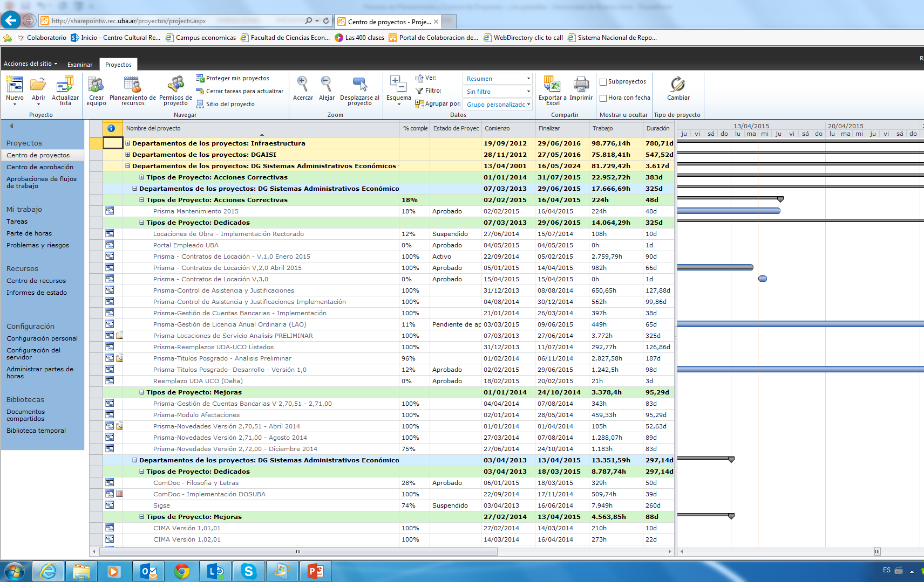

Slide 9
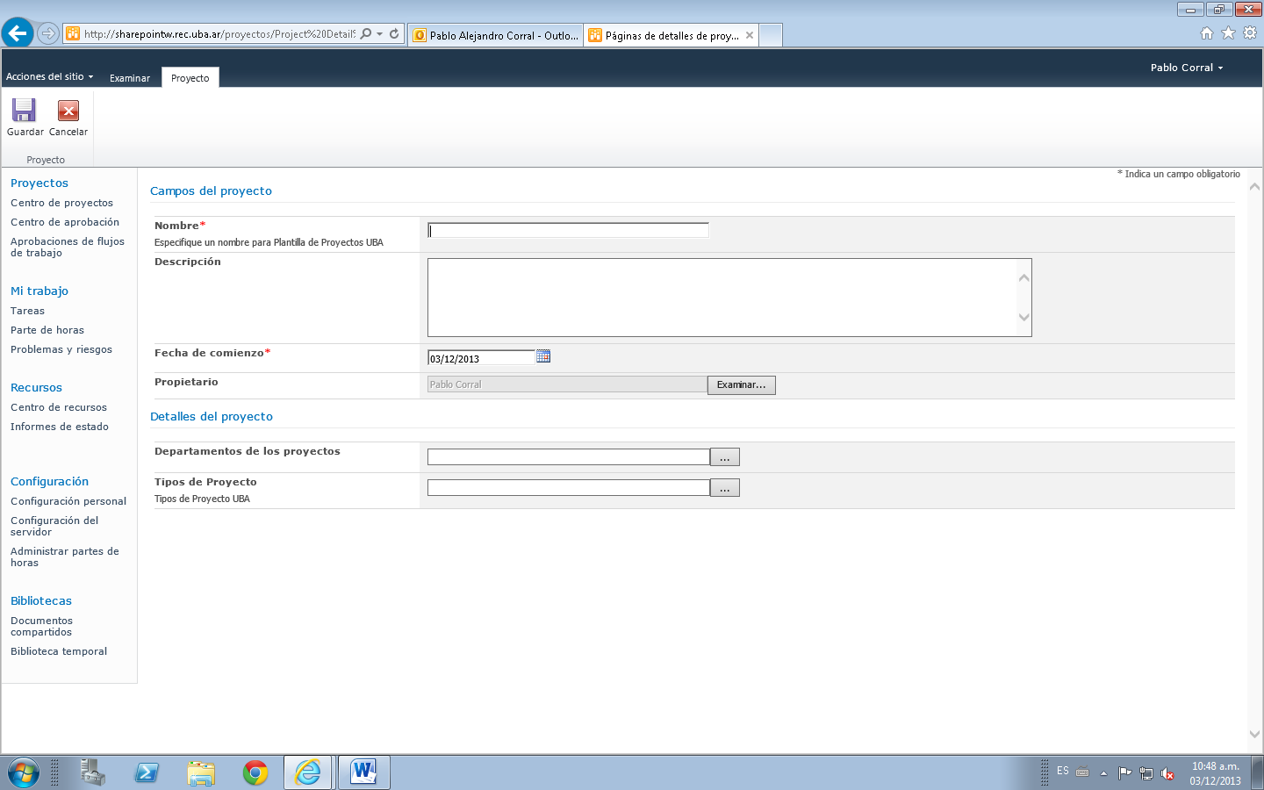
Creación del proyecto

Slide 10
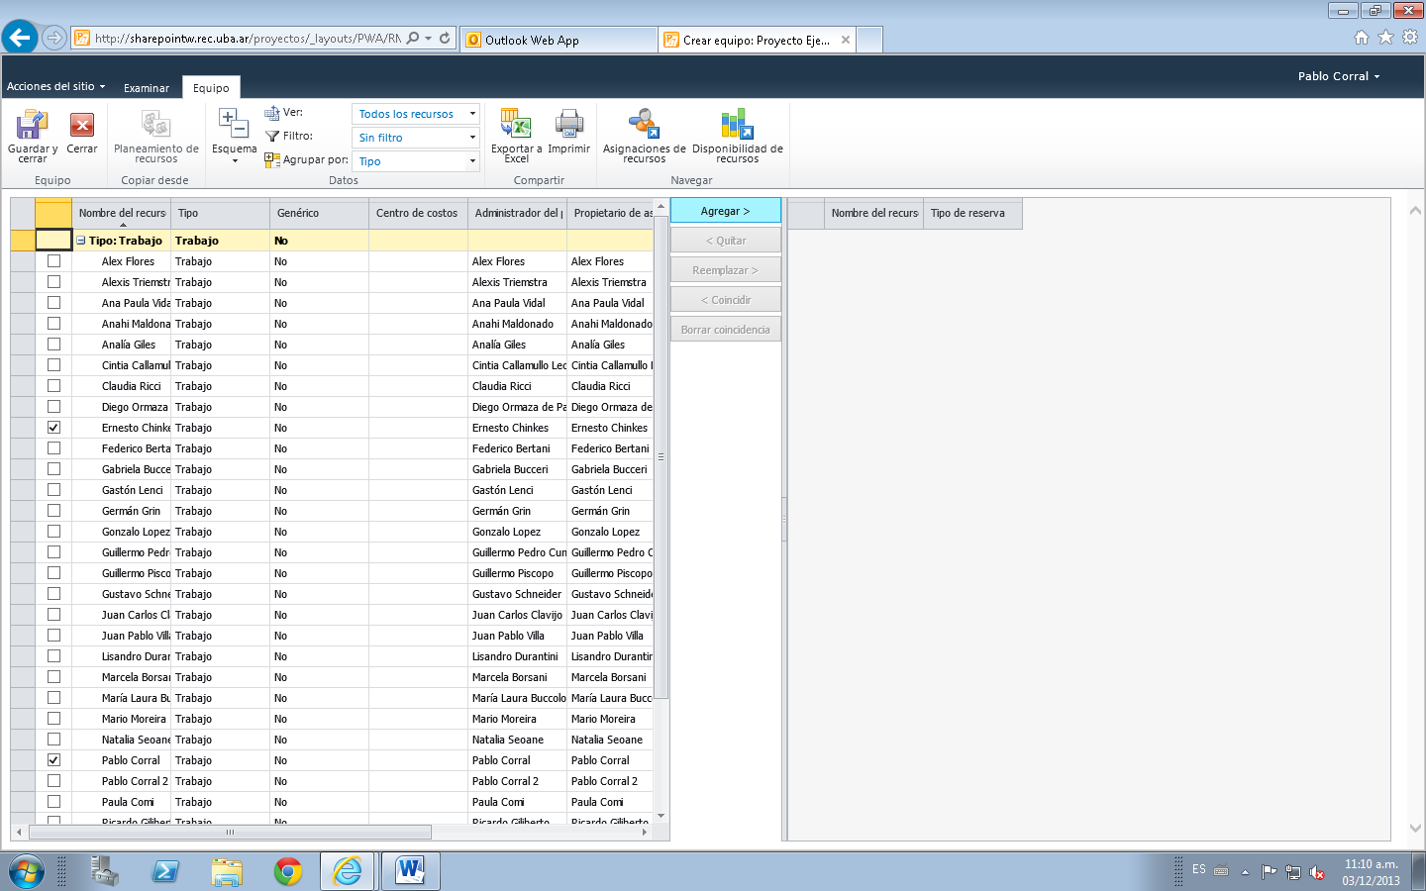
Creación del equipo del proyecto

Slide 11
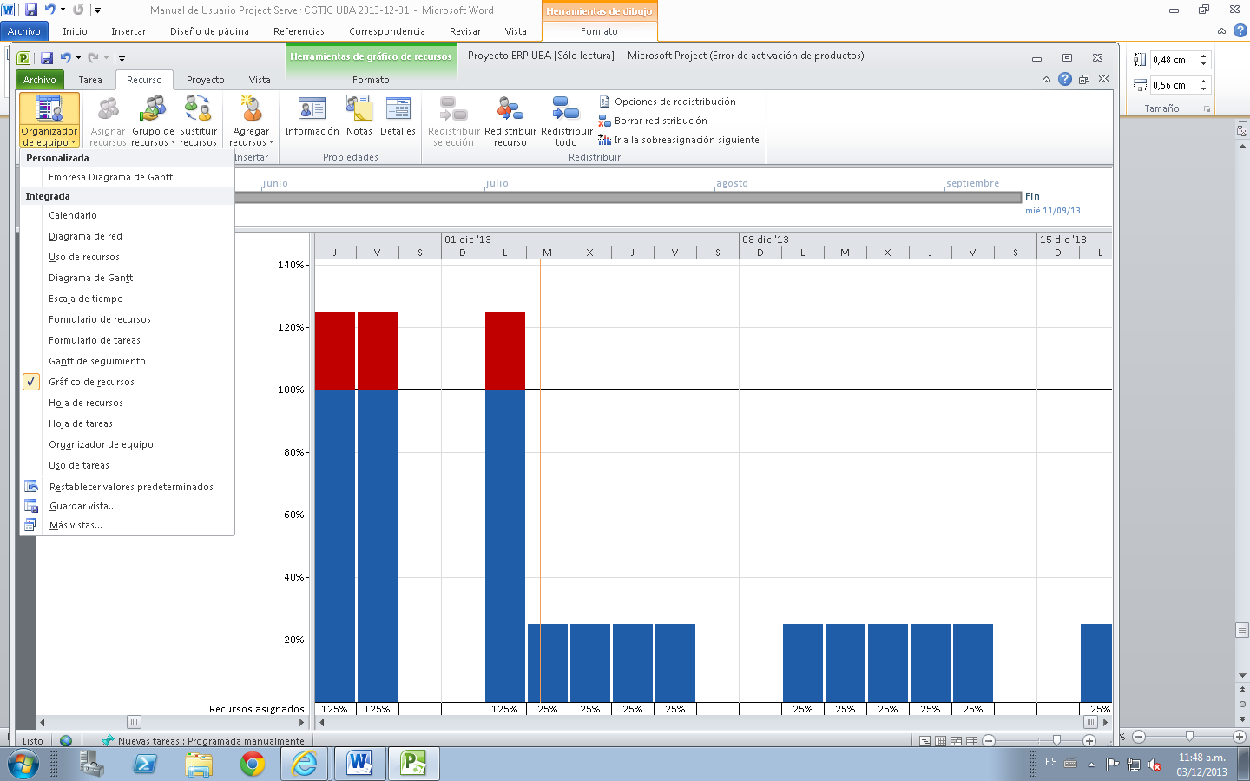
Planificar tareas y asignar recursos

Slide 12
Establecer línea base

Slide 13
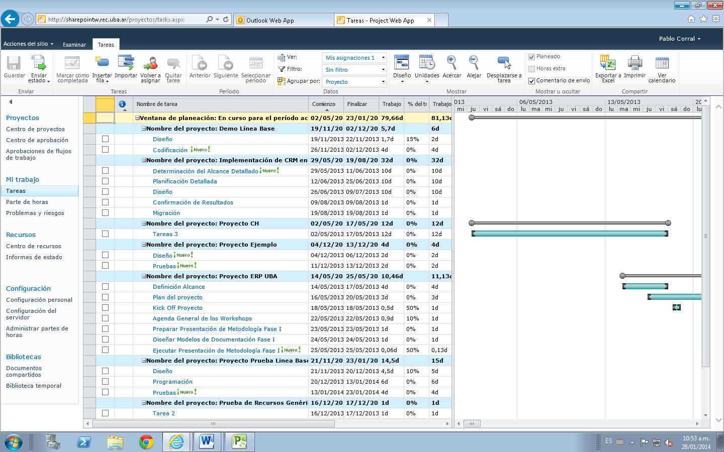
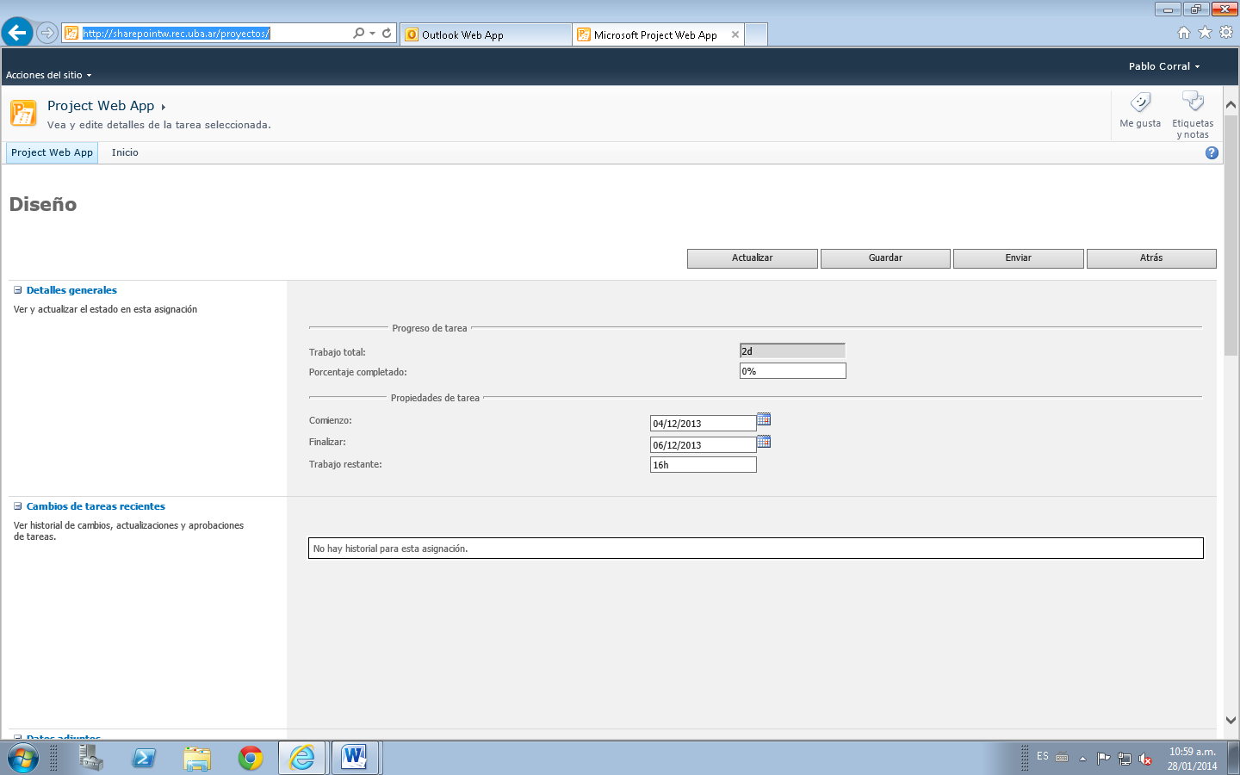
Actualización del trabajo

Slide 14
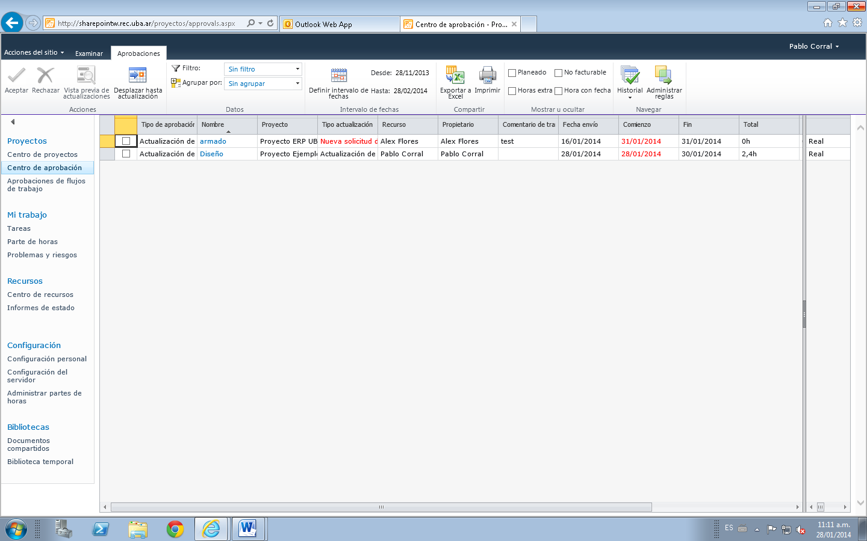
Aprobación del avance

Slide 15
. PROCESO DE PLANEAMIENTO Y CONTROL DE GESTIÓN
Funcionamiento de la línea base
Fijar una línea base constituye fijar el plan base para control. Es en base al cual se realizarán compromisos con el solicitante del proyecto.
Generar una nueva línea base implicará realizar nuevos compromisos con el solicitante.
Mas de tres líneas bases para el mismo proyecto implica una revisión en la planificación
La línea base aplica a los campos:
Comienzo (“comienzo línea base”)
Fin (“fin línea base”)
Duración (“duración línea base”)
Durante la planificación inicial se trabaja con los campos “Comienzo”, “Duración” y “Fin”.
Al generar la línea base, dichos campos se copian a los campos “Comienzo Línea Base”, “Fin Línea Base” y “Duración línea base”.

Slide 16
. PROCESO DE PLANEAMIENTO Y CONTROL DE GESTIÓN
Funcionamiento de la línea base
TEMA /tipo de dato | Normal | Línea base | Real
Fecha de Comienzo (fecha) | Comienzo | Comienzo línea base (y línea base 1 al 9) | Comienzo real
Fecha de Fin (fecha) | Fin | Fin línea base (y línea base 1 al 9) | Fin real
Duración de la tarea (mes / día / horas) | Duración | Duración línea base (y línea base 1 al 9) | Duración real
 | Cambian por que se introduce un nuevo valor (directo o en una tarea relacionada), o por que se completan los valores realizados. | Se copian los valores de los campos “normales” al momento de generar la línea base. | Se completa cuando se agrega valor en el campo especifico o cuando se completa el “normal” en combinación con el % de completado (100% par la de fin).
Fecha limite |  | No aplica. | No aplica,
% completado |  | No aplica. | No aplica.

Slide 17
. PROCESO DE PLANEAMIENTO Y CONTROL DE GESTIÓN
Funcionamiento de la línea base
Cada recurso deberá actualizar el progreso de sus tareas actualizando distintos campos:
Al momento de comenzar una tarea,
El recurso deberá actualizar la fecha de Comienzo (con la fecha real) y el grado de avance realizado ese día, en la pantalla Mis Tareas en Project Server Web.
Esta acción dispará un flujo de trabajo que debe ser aprobado por el Líder de Proyecto, Director de proyecto o de Infraestructura, para que impacte el plan de proyecto.
Una vez aprobado, la fecha de Comienzo se actualiza en el campo “comienzo real” de la tarea con su respectivo grado de avance.
Durante el progreso de la tarea,
El recurso deberá actualizar el grado de avance (% completado hasta dicho día).
Esta acción también dispara un flujo de trabajo que debe ser aprobado por el Líder de Proyecto, Director de proyecto o de Infraestructura para que impacte el plan de proyecto.
Una vez aprobado, el grado de avance se actualiza el grado de avance real de la tarea.

Slide 18
. PROCESO DE PLANEAMIENTO Y CONTROL DE GESTIÓN
Funcionamiento de la línea base
Al finalizar la tarea,
El recurso deberá indicar un avance del 100% y la fecha de finalización (con la fecha real).
Esto acción dispara un flujo de trabajo que debe ser aprobado por el Líder de Proyecto, Director de proyecto o de Infraestructura para que impacté el plan de proyecto.
Una vez aprobado, la fecha de Fin se actualiza a el campo “fin real” de la tarea. También queda actualizado el campo “fin”.

Slide 19
. PROCESO DE PLANEAMIENTO Y CONTROL DE GESTIÓN
Funcionamiento de la línea base
El líder de proyecto deberá controlar los desvíos que se generen por un comienzo tardío de las tareas actualizando:
La Duración (ello modifica fecha de “fin”).
Sacar dependencias, y adelantar tareas que sean paralelizables,
Otros mecanismos, respecto de las tareas sucesoras que pudieran ser afectadas.
El objetivo es minimizar los desvíos en comparación con las fechas de la línea base.
Si los desvíos son significativos, el Líder/ director de Proyecto deberá analizarlos en conjunto con el Director General y proceder, de aprobarse, a generar una nueva línea base.

